Slide 1

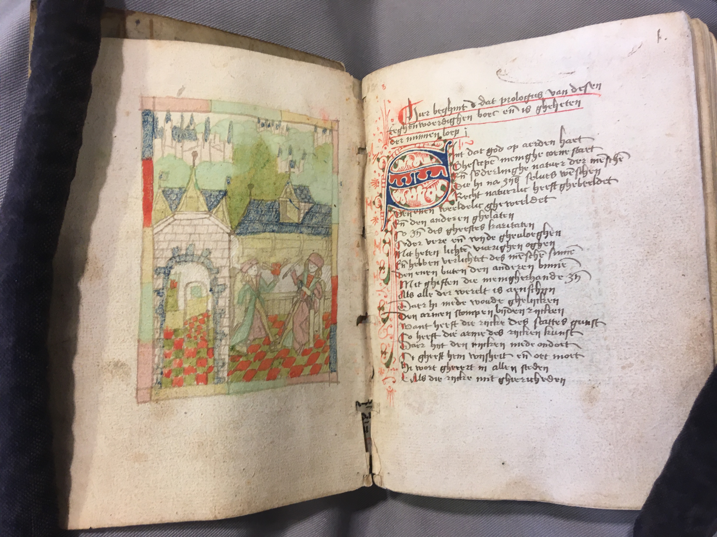
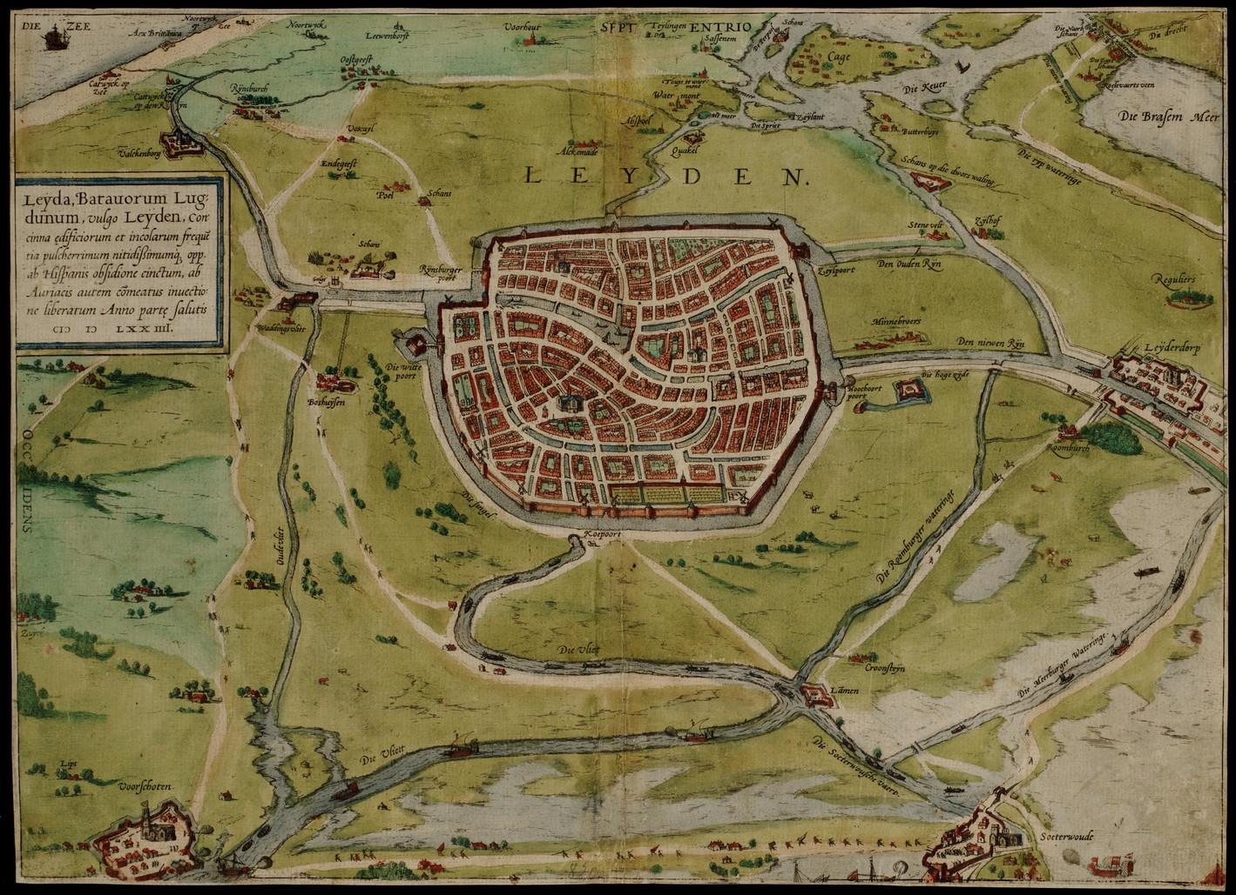

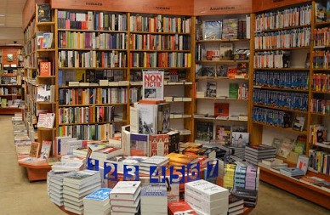
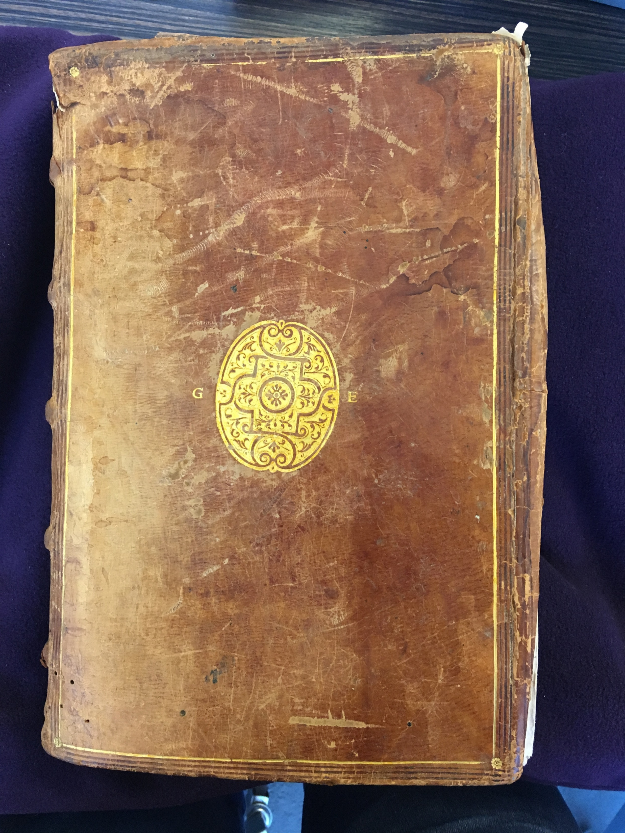
Boekwetenschap
Voorlichting 9 november 2022

Slide 2
De sprekers
DOCENT-voorlichters
Lisa Kuitert (coördinator)
Irene van Renswoude
Bram Vannieuwenhuyze
Trude Dijkstra
Alice Twemlow
Frederike Huygen
STUDENT-voorlichters
Emma de Heus
Evi Mijnster
Tim van de Peppel

Slide 3

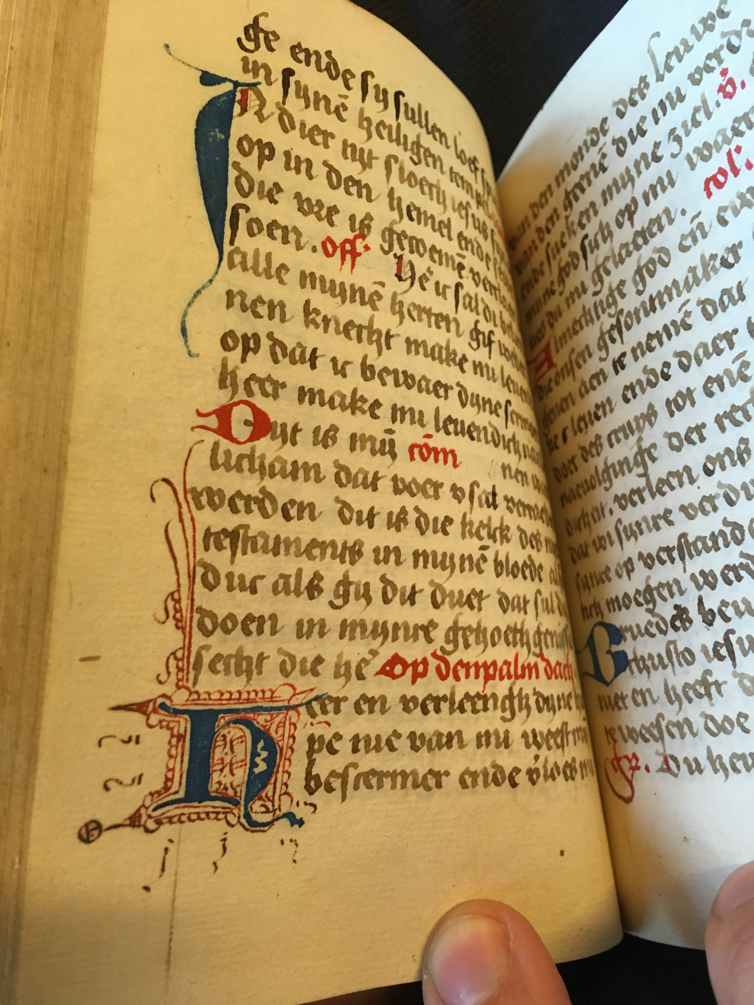
Wat is Boekwetenschap?
Het boek, maar niet zoals bij
literatuurwetenschap, wel als:
Object
Gebruiksmiddel
Artistiek (verkoop)product
Voertuig van cultuuroverdracht
Met veel aandacht voor:
materialiteit, onderzoek, hands-on onderwijs
Gebedenboek, ca. 1500.
Allard Pierson | Collecties van de Universiteit van Amsterdam, ms. I G 55, 58v-59r.

Slide 4
Studiepaden (specialisaties):
Cultuurgeschiedenis van het boek (Basispad)
Kinderboeken
Historische cartografie
Cultureel ondernemen in het Boekenvak
Middeleeuwse handschriften en incunabelen
Graphic design & visual culture
Notes:
De vijf studiepaden van Boekwetenschap
In deze presentatie uitgelicht: Kinderboeken en Cultureel ondernemen

Slide 5
Docenten vertellen over hun specialisatie………
Irene van Renswoude
Alice Twemlow/ Frederike Huygen
Bram Vannieuwenhuyze
Trude Dijkstra
Lisa Kuitert

Slide 6
Kenmerken van de master Boekwetenschap
Kleinschalig → goede begeleiding
* Veel keuzemogelijkheden : maatwerk
* Eigen onderzoek conform jouw belangstelling
* Nederlandstalig (met ook Engelstalige vakken)
Hands-on → zelf onderzoek doen in authentieke materialen, op locatie
Specialistisch → door de keuze voor een studiepad (specialisatie).
* Overstap naar onderzoeksmaster is mogelijk
Stages → in binnen- (en soms buiten-)land
Excursies → onder meer Frankfurter Buchmesse (o.v.), Centraal Boekhuis, Plantijn (Antwerpen)
Samenwerking Mainz, Rome (KNIR)
Samenwerking Allard Pierson, met diverse uitgeverijen
9 november 2022
Notes:
Kleinschalig, goede begeleiding
Veel keuzemogelijkheden
Nadruk op eigen onderzoek
Hands-on
Specialistisch
Overstap naar onderzoeksmaster is mogelijk
Stages, ook in het buitenland
Samenwerking Mainz, Rome (KNIR)
Samenwerking Bijzondere Collecties, diverse uitgeverijen
Excursies: Frankfurter Buchmesse (o.v.), Centraal Boekhuis, Plantijn (Antwerpen)

Slide 7
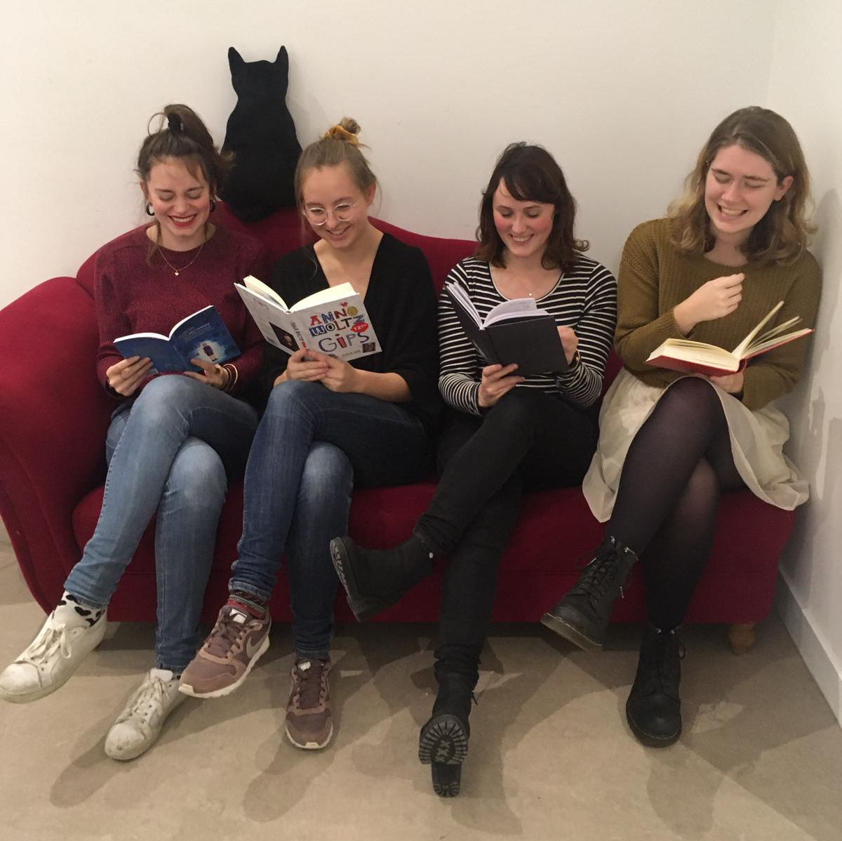

Extraatjes:
UITGEVERIJ ARMORICA
Expertise bijzonder hoogkleraren en fellows
Eigen zeventiende-eeuwse drukpers
Samnwerking met Mainz (Erasmus)
Cursus in Rome (KNIR)
We maken een tentoonstelling
Veel excursies
STAGE
Banner website Armorica, omslag van het boek Onze gevederde vrienden in boeken van Jennifer Romeijn (2020).
Leesbank op de tentoonstelling Bibliotherapie (2019-2020).
9 november 2022
Notes:
Extraatjes
Uitgeverij Armorica
Eigen zeventiende-eeuwse drukpers
Veel bijzonder hoogleraren en fellow
Veel excursies, een tentoonstelling
Samenwerking met MAINZ (Erasmus)
Cursus in Rome
We maken een tentoonstelling

Slide 8
Studenten vertellen over hun ervaringen…
Emma de Heus (Kinderboeken)
Evi Mijnster (Middeleeuwse handschriften & incunabelen)
Tim van de Peppel (Cultureel Ondernemen in het boekenvak)

Slide 9
Ingangseisen:
Kinderboeken, Cultureel ondernemen in het boekenvak, Graphic Design & Visual Culture
    Een afgeronde BA van Geesteswetenschappen/Letteren. Van elke universiteit. Je hoeft voor deze studiepaden niet de minor te hebben gevolgd.
Cultuurgeschiedenis van het boek (basis), Middeleeuwese handschriften & incunabelen en Historische cartografie:
Een afgeronde BA in de Geesteswetenschappen, en onze minor .
    Heb je onze minor niet gevolgd dan kan het ‘Summerschool instapprogramma een voorwaarde zijn om deficiënties weg te werken.
Heb je geen academische graad maar wel een HBO-diploma, dan kom je mogelijk in aanmerking
voor onze ‘Premaster’, zie deze website
9 november 2022
Notes:
Voor Kinderboeken en Cultureel Ondernemen in het Boekenvak
Een afgeronde BA van Geesteswetenschappen/Letteren. Van elke universiteit.Je hoeft voor deze studiepaden niet de minor te hebben gevolgd.
Voor Studiepaden Basis, Middeleeuwen en Cartografie
Een afgeronde BA in de Geesteswetenschappen, en onze minor .
Heb je onze minor niet gevolgd dan kan het ‘summerschool’ instapprogramma een voorwaarde zijn om deficiënties weg te werken.
Heb je geen academische graad maar wel een HBO-diploma, dan kom je mogelijk in aanmerking voor onze PREMASTER, zie deze website

Slide 10


Contact
e.a.kuitert@uva.nl
i.vanrenswoude@uva.nl
g.w.h.dijkstra@uva.nl
b.j.vannieuwenhuyze@uva.nl
a.k.twemlow@uva.nl
admissionsma-fgw@uva.nl
www.gsh.uva.nl
Lisa Kuitert (coördinator, kinderboeken/cultureel ondernemen in het boekenvak, cultuurgeschiedenis van het boek)
Irene van Renswoude (Middeleeuwse handschriften & incunabelen)
Trude Dijkstra (Het oude boek)
Bram Vannieuwenhuyze (Historische Cartografie)
Graphic Design & visual culture
Boekwetenschap en handschriftenkunde (UvA) - History of the Book
@boekwetenschap
9 november 2022
Notes:
Informatie over het programma bij:
Lisa Kuitert (coördinator, actuele boek) e.a.kuitert@uva.nl
Irene van Renswoude (middeleeuwen) i.vanrenswoude@uva.nl
Paul Dijstelberge (het oude boek) p.dijstelberge@uva.nl
Bram Vannieuwenhuyze (cartografie) B.J.Vannieuwenhuyze@uva.nl
www.gsh.uva.nl admissionsma-fgw@uva.nl
Volg ons op Facebook: Boekwetenschap en handschriftenkunde (UvA) - History of the Book
op twitter: @boekwetenschap
Meld je aan voor 15 mei!

Slide 11
VRAGEN?
Bedankt voor jullie aandacht voor:
BOEKWETENSCHAP
9 november 2022

Slide 12





Blok 1 | Blok 2 | Blok 3
From Pen to Print (6) | Cultureel erfgoed, betekenissen van het materiële verleden (6) | Academische vaardigheden (6)
Academische vaardigheden (6)
Premaster, o.v.
Blok 1 | Blok 2 | Blok 3
 | Wetenschapsfilosofie (6)
Kaarten en atlassen als cultuurdrager (6) (keuze) | Media en moderne cultuur (6)

